Slide 1

ATOMLAR

Slide 2
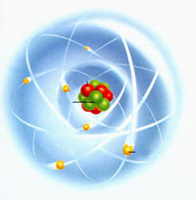
ATOMLAR
Atom, elementlerin en küçük kimyasal yapıtaşıdır.
Atom çekirdeği: genel olarak nükleon olarak adlandırılan proton ve nötronlardan meydana gelmiştir.
Elektronlar: çekirdeğin etrafında yoğunluğu yer yer azalıp çoğalan elektron bulutları halinde bulunurlar.

Slide 3
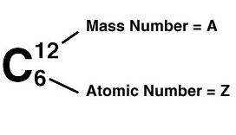


Slide 4
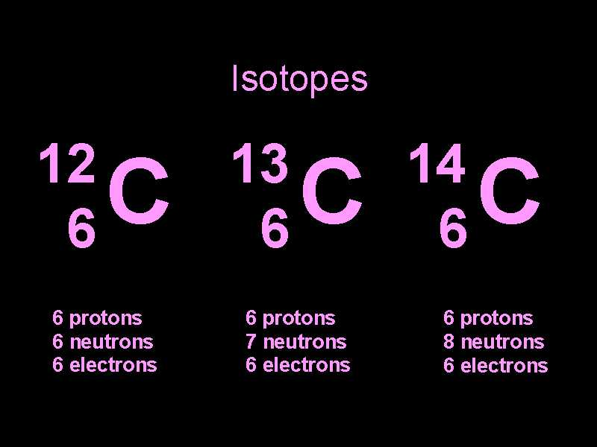
Bir elementin nötron sayıları farklı olan atomları izotoplar olarak tanımlanır.

Slide 5
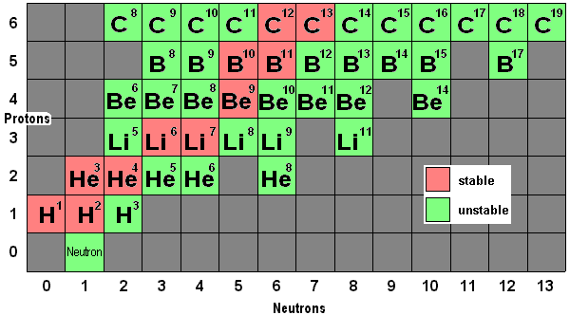
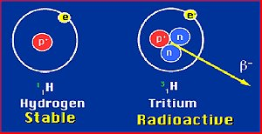

Slide 6
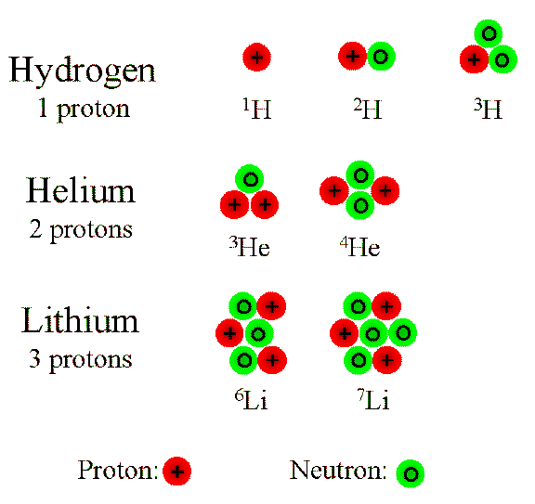
Doğadaki elementler, belirli oranlarda izotop atomlar içermektedirler.
Bu nedenle atom ağırlıkları tam sayılar değildir.

Slide 7
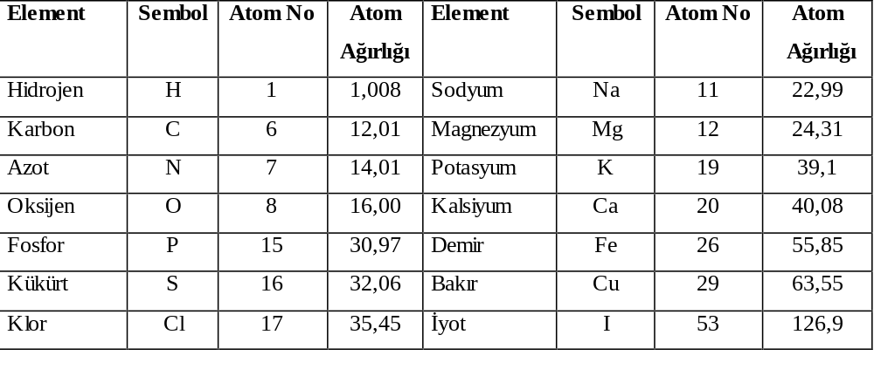

Slide 8
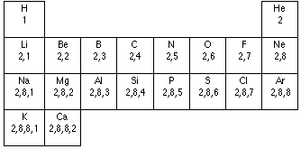
Atom çekirdeği etrafındaki her elektron enerji seviyesinde bulunabilecek elektron sayısı sabittir.

Slide 9
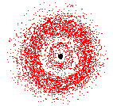
Belirli bir enerji seviyesindeki bir elektronun atom çekirdeği etrafında % 90 veya daha fazla olasılıkla bulunduğu yörüngeler orbital olarak tanımlanmıştır.

Slide 10
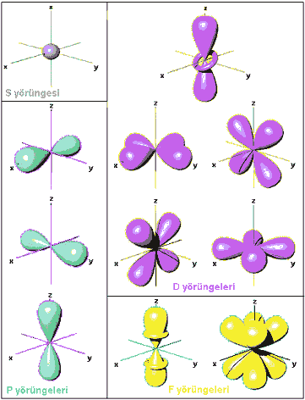
-Orbitaller, belirli bir enerji seviyesinde atom çekirdeğine en yakın olandan itibaren s, p, d, f orbitalleri olarak isimlendirilirler.

Slide 11


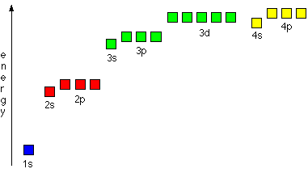

Slide 12
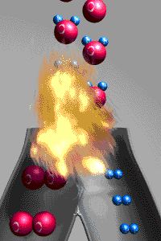
Oktet kuralı: Soygazların elektron dizilimine sahip olmayan atomlar, buna ulaşmak için tepkime verirler.

Slide 13
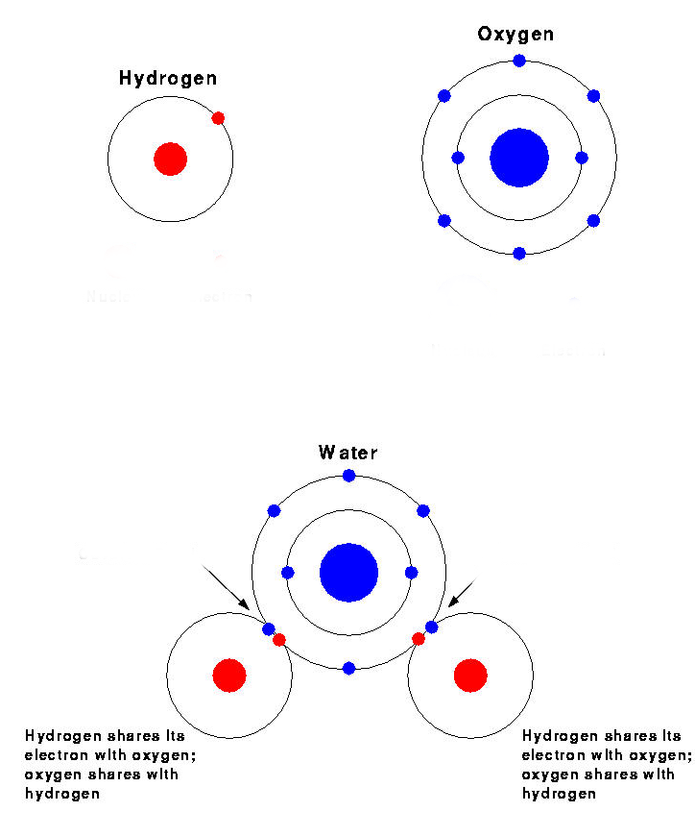
İki atom yan yana geldiklerinde elektronlar her iki atomun çekirdek ve elektronlarının etkisi altına girerler. Bu karşılıklı etkileşimler sonunda Oktet kuralına uygun olarak elektronlar yeniden düzenlenir.

Slide 14
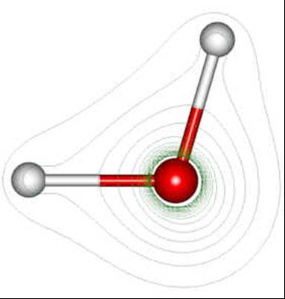
Elektronların yeniden düzenlenmesi sırasında kimyasal bağlar meydana gelir.
İyonik (elektrovalent) bağlar
Kovalent bağlar
Ko-ordinat (dative kovalent) bağlar
Hidrojen bağları
Metalik bağlar
Van der Waals kuvvetleri
iki veya daha fazla atomun kimyasal bağlarla birbirlerine bağlanmaları sonucunda moleküller ortaya çıkarlar.

Slide 15
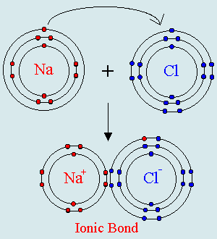

İyonik (elektrovalent) bağlar
Atomlar, elektron kazanarak ya da kaybederek iyon adı verilen yüklü parçacıkları oluştururlar.
katyon
anyon
Bir iyonik bağ, zıt yüklü iyonlar arasındaki çekim kuvvetidir.

Slide 16
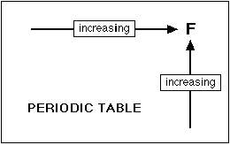
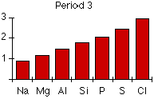
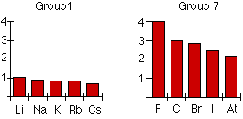
İyonlar, oldukça farklı elektronegatifliklere sahip atomlar arasındaki tepkime sonucu oluşurlar.
Elektronegatiflik, bir atomun elektronları çekebilme becerisinin ölçüsüdür.

Slide 17
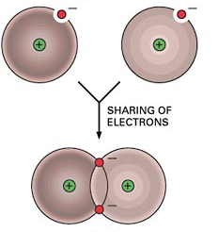
Kovalent bağlar
Elektronegatiflikleri aynı ya da yakın olan iki ya da daha fazla atom, tam bir elektron aktarımı olmaksızın elektronları paylaşarak soygaz yapısına ulaşırlar. Böylece atomlar arasında kovalent bağlar oluşur.

Slide 18
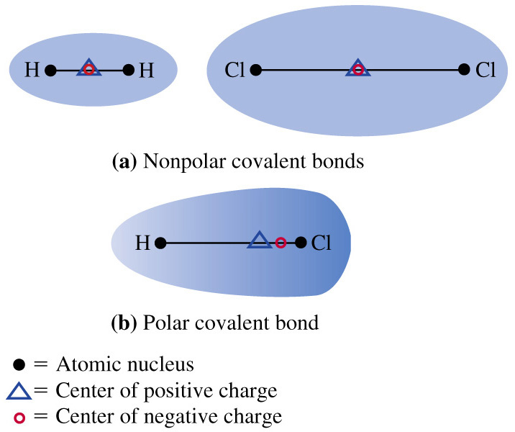
Bir organik molekül, moleküldeki kovalent bağlara katılan atomların elektronegatifliklerine göre polar veya nonpolar (apolar) olabilir.

Slide 19
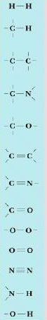
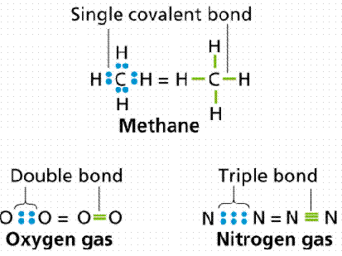
Oktet kuralına göre, biyokimyada sık rastlayacağımız atomlardan hidrojen tek, oksijen iki, azot üç, karbon ise dört kovalent bağ yapabilmektedir.

Slide 20
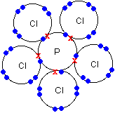

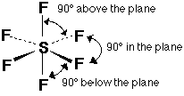
Oktet kuralının istisnaları da vardır. Atomlar elektronları, sadece soygaz elektron dizilişine ulaşmak için değil, paylaşılan elektronlar pozitif yüklü çekirdekler arasında artan elektron yoğunluğu sağladığı için de paylaşırlar. Üçüncü ve sonraki periyot elementlerinin bağ oluşturacak d orbitalleri vardır. Bu elementler değerlik kabuklarında sekizden fazla elektron bulundurabilirler ve bu nedenle dörtten fazla bağ oluşabilir.

Slide 21

Moleküllerde atomik orbitallerden moleküler orbitaller oluşmuştur. Moleküler orbitaller oluşurken melez atomik orbitallerin oluşması önemlidir.

Slide 22
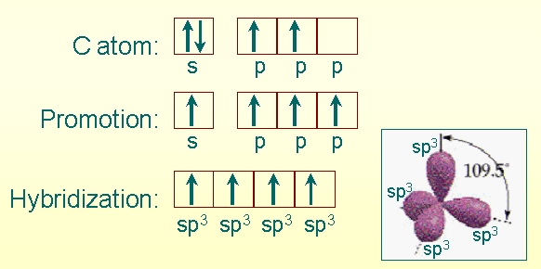
Karbon ( C ) atomunun 2s orbitali ve üç 2p orbitalinin kombinasyonu, sp³ hibridizasyon olarak tanımlanır.

Slide 23
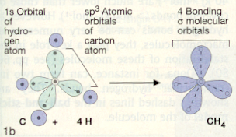
Bir sp³ orbitaliyle bir 1s orbitalinin örtüşmesiyle oluşan bağ bir sigma (σ) bağıdır. Metandaki ve etandaki gibi tek bağların hepsi sigma bağlarıdır.

Slide 24

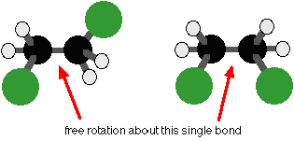
C-C tek bağları eksenleri etrafında serbestçe dönebilir.

Slide 25
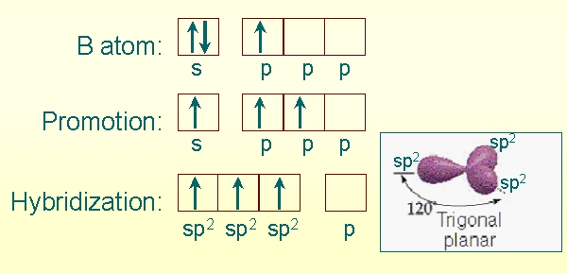
2s orbitali ve üç 2p orbitalinden yalnızca ikisini kapsayan hibridizasyon sp² hibridizasyon olarak tanımlanır.

Slide 26
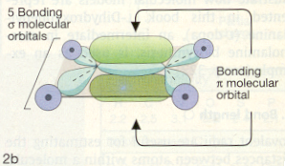
sp² orbitaller, moleküler orbital haline dönüştüklerinde iki farklı tip bağ oluştururlar. Böylece σ bağı ve π bağından oluşan, çift bağlar diye isimlendirilen bağlar meydana gelir.

Slide 27
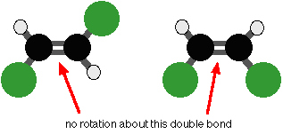
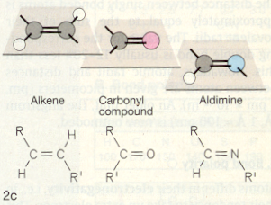
Çift bağlar eksenleri etrafında serbestçe dönemez; π moleküler orbitali dönüşü kırar. Bu nedenle de çift bağa katılan atomlar bir düzlem üzerinde bulunurlar.

Slide 28
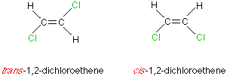
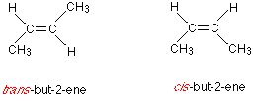
Çift bağ içeren moleküllerde cis-izomer ve trans-izomer diye bilinen geometrik izomerler vardır.
Sadece atomlarının uzaydaki yönelmeleriyle farklılık gösteren bileşiklere stereoizomerler denir.

Slide 29

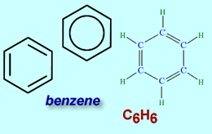
Birkaç çift bağ içeren bazı moleküllerde çift bağların π orbitalleri, belli atomlar arasında sınırlı kalmaz; uzamış bir π moleküler orbitalinde paylaşılmış şekildedir. Bu özellikteki yapılar da rezonans hibridler olarak adlandırılırlar

Slide 30
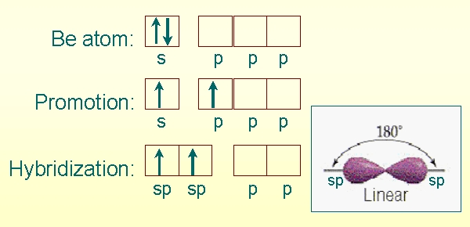
2s orbitali ve üç 2p orbitalinden yalnızca birini kapsayan hibridizasyon sp hibridizasyon olarak tanımlanır.

Slide 31


sp hibridizasyon, C≡C üçlü bağlarının oluşmasında görülür. C≡C üçlü bağının, iki π bağı ile bir σ bağından oluştuğunu söyleyebiliriz.

Slide 32
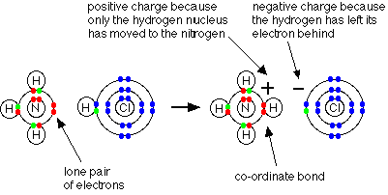
Ko-ordinat (dative kovalent) bağlar
Ortaklaşa kullanılan her iki elektronun aynı atom tarafından sağlandığı kovalent bağlardır.

Slide 33
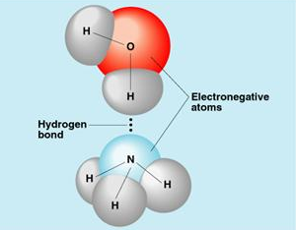
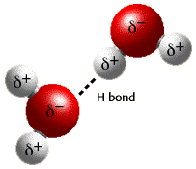
Hidrojen bağları
Bir hidrojen (H) atomunun oksijen (O) ve azot (N) gibi bir elektronegatif atoma kovalent bağlanması halinde, elektronların oksijen ve azot atomuna hidrojenden daha yakın bulunmaları nedeniyle elektropozitif hale gelen hidrojenin başka bir elektronegatif atom tarafından çekilmesi sonucu meydana gelir.

Slide 34
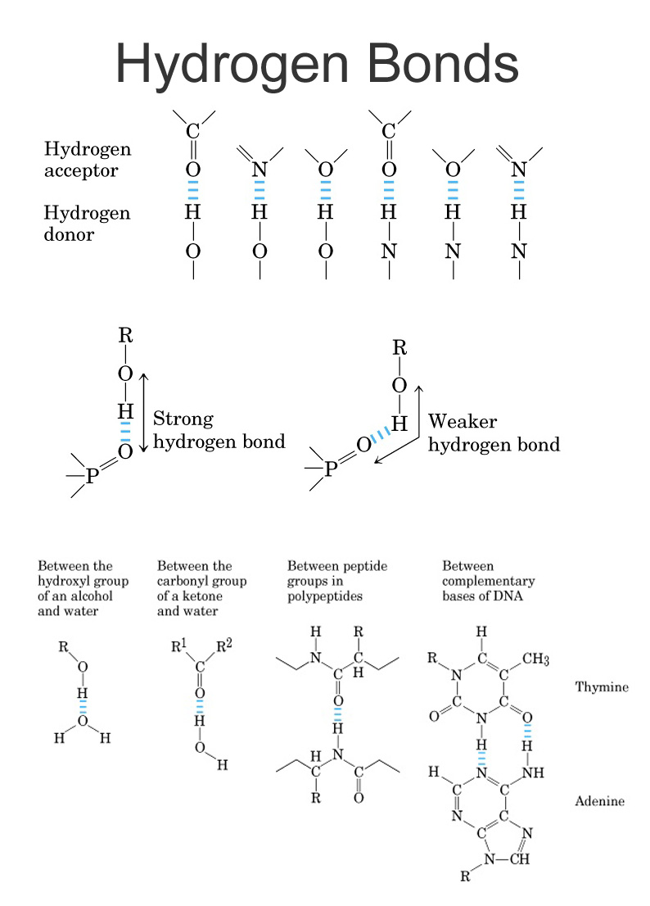
Hidrojen bağlarında, hidrojen bağı donörleri (vericileri) diye bilinen −OH, ⟩NH, −SH gruplarının hidrojen atomları, O, N, S gibi akseptör ( alıcı) atomların serbest elektronları ile etkileşirler.

Slide 35
Hidrojen bağları, aynı cins moleküller arasında, farklı cins moleküller arasında, bir molekül içinde oluşabilir.

Slide 36
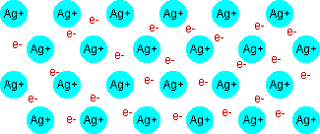
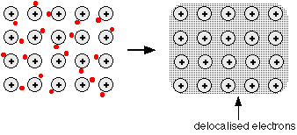
Metalik bağlar

Slide 37
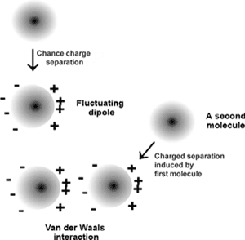
Van der Waals kuvvetleri
Dipol-dipol etkileşimidir.

Slide 38
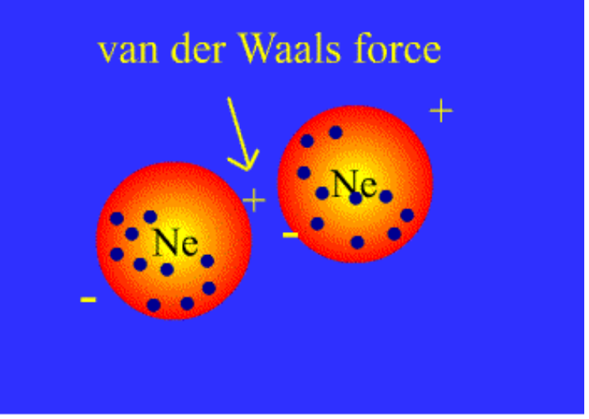
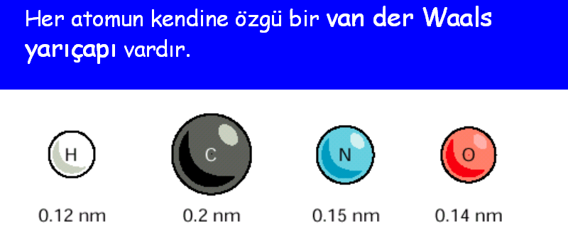
Elektriksel çekim kuvvetlerinin etkisi ile birbirlerine yaklaşan iki atom, birbirlerine göre en kararlı oldukları uzaklıkta bağ oluştururlar.

Slide 39
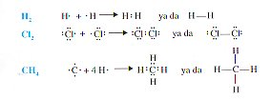
Moleküller, elektron-nokta formülleriyle (Lewis yapısı) ya da daha kolay olarak, her biri atomlar tarafından paylaşılan elektron çiftini belirten çizgili formüllerle gösterilir.

